Slide 1
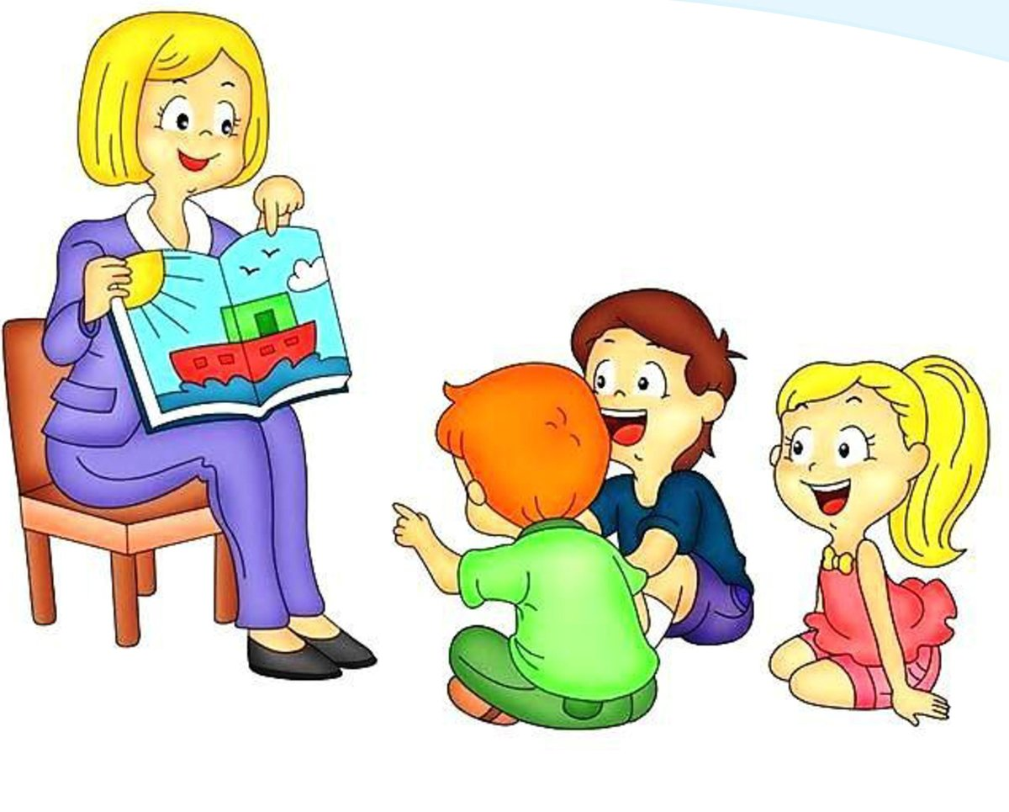
МАДОУ «Центр развития ребенка -детский сад № 58»
Презентация на тему: «Дидактические игры по
познавательному и речевому развитию
детей 3 – 4 лет».

Slide 2
Пояснительная записка
По мнению многих исследователей, игра имеет большое значение в воспитании, обучении и психическом развитии детей. Дидактическая игра является ценным средством воспитания умственной активности детей, она активизирует психические процессы, вызывает у детей живой интерес к процессу познания.
Предлагаемый сборник дидактических игр , может быть применён в организованной развивающей ситуации дошкольников по образовательным областям : познавательное и речевое развитие.
Предлагаю вашему вниманию дидактические игры для дошкольников на тему: «Животные». Данный материал поможет детям сформировать представления о диких и домашних животных, их детёнышах в игровой форме.

Slide 3
Дидактическая игра –
загадки:
«Кто живёт в лесу?»

Slide 4
Дидактическая игра – загадки: «Кто живёт в лесу?
Цель: Систематизировать представление детей о диких животных.
Задачи:
1. Развивать память, логическое мышление ,совершенствовать речь , обогащать словарь.
2. Знакомить детей с характером животных и их повадками .
3. Развивать интерес и желание детей больше узнать о мире животных .
4. Воспитывать интерес и бережное отношение к животным.
Ход игры: воспитатель загадывает детям загадку и если дети правильно отвечают, по щелчку мышкой , появляется на экране правильный ответ, в данной игре это картинка животного.

Slide 5
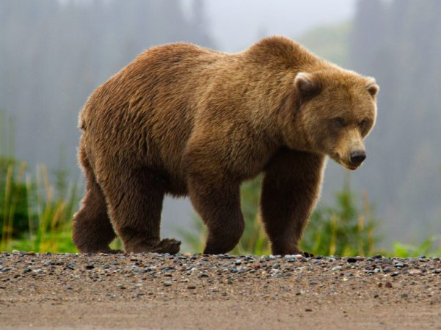
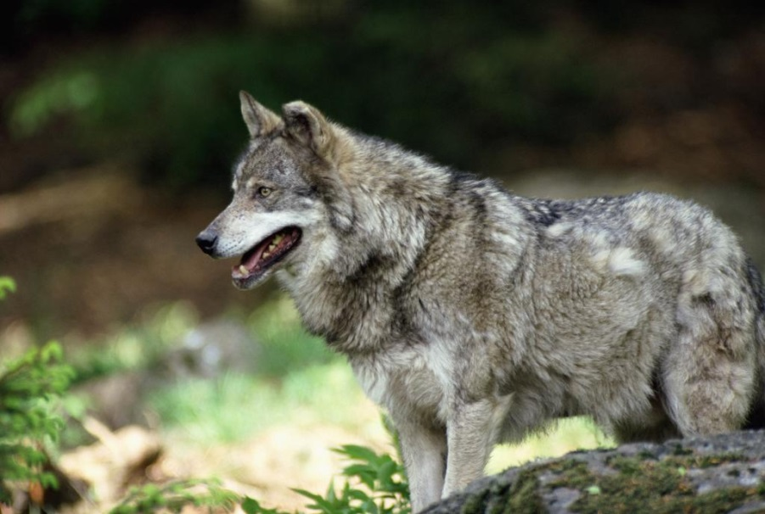
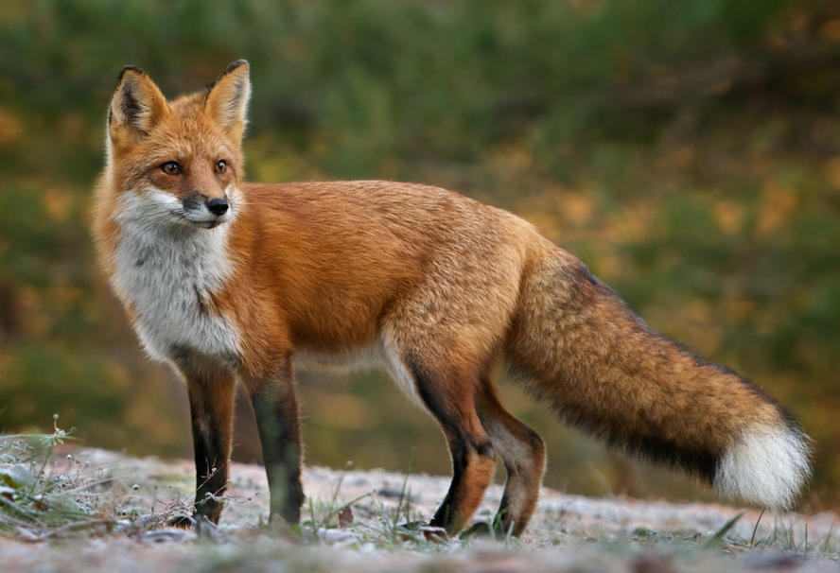
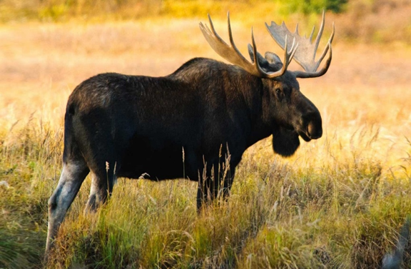
Кто пчелиный любит мёд, лапу кто зимой сосёт?
Кто зимой холодной,
Ходит злой, голодный?
Рыжая плутовка, хитрая, ловкая.
Хвост пушистый. Мех золотистый.
В лесу живёт. В деревне кур крадёт.
Трав копытами касаясь,
Ходит по лесу красавец.
Он рога несёт легко,
Хоть раскинул широко.

Slide 6
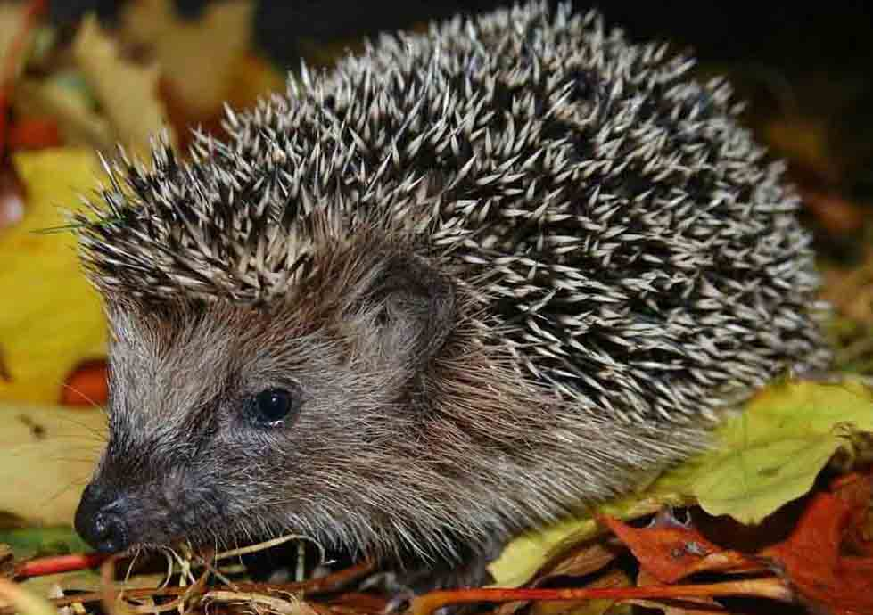
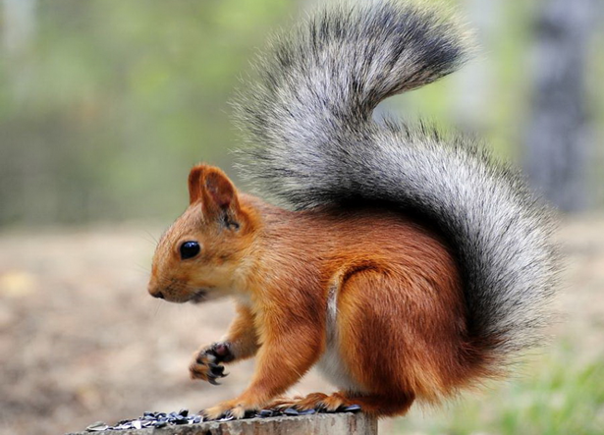
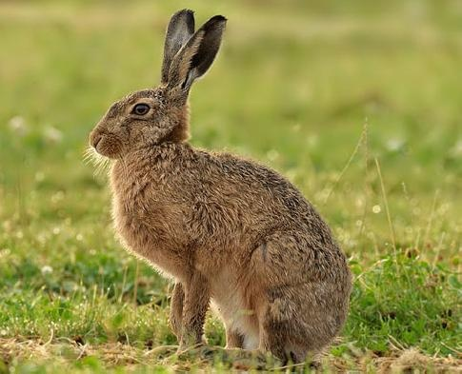
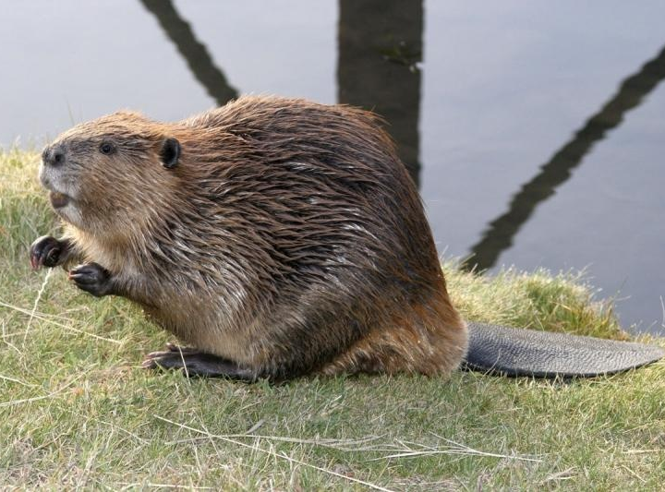
В густом лесу под ёлкой, осыпанный листвой.
Лежит клубок с иголками, колючий и живой.
Пышный хвост торчит с верхушки,
Что за странная зверюшка?
Щёлкает орехи мелко,
Ну, конечно, это….
Не барашек, и не кот,
Носит шубу круглый год,
Шуба серая для лета,
Для зимы – другого цвета.
Домик строит на реке,
Валит лес невдалеке.
Хвост широкий, как весло,
Чтоб водой не унесло.

Slide 7
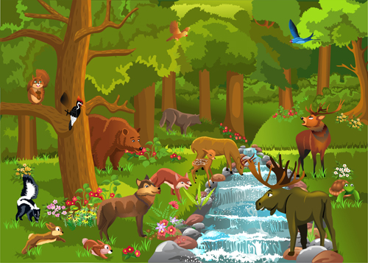
Дидактическая игра:
«Чья тень»

Slide 8
Дидактическая игра: «Чья тень?»
Цель: учить зрительно анализировать силуэты.
Задачи: развивать зрительное восприятие детей, внимание, логическое мышление, память, наблюдательность.
Ход игры:
Воспитатель предлагает рассмотреть силуэт животного, дети зрительно анализируют и дают ответ, если ответ правильный, по щелчку мышкой, на экране раскрывается реальная картинка животного.

Slide 9
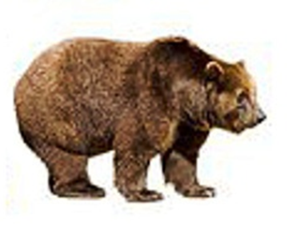
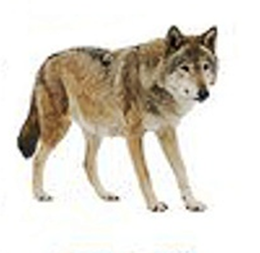

Slide 10
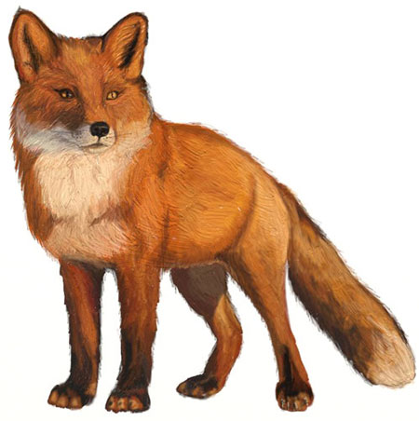
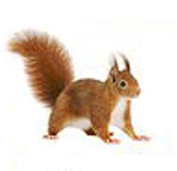

Slide 11
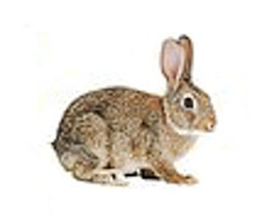

Slide 12
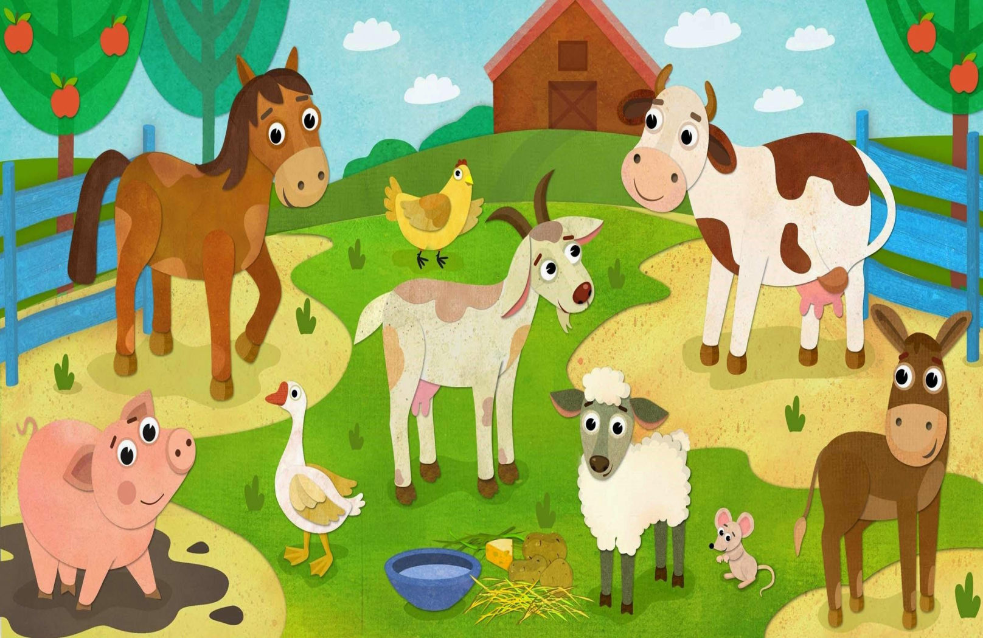
Домашние животные
Дидактическая игра
« Кто как говорит ?»

Slide 13
Дидактическая игра: «Кто как говорит?»
Тема: « Домашние животные»
Цель: Закреплять названия домашних животных.
Задачи:
1.Формировать и обогащать словарный запас , за счёт расширения представлений о объектах природы.
2.Развивать слуховое восприятие.
3. Развивать умение понимать обращённую речь с опорой на наглядность.
4. Прививать любовь к животным.
Ход игры: предлагается два варианта игры.
Дети слушают голос животного, называют животного и подражают его голосу.
Дети рассматривают картинку животного, называют животное и произносят , как это животное кричит. Воспитатель наводит стрелку мышки на микрофон, рядом с животным и включает его, происходит воспроизведение звука (голоса животного).

Slide 14
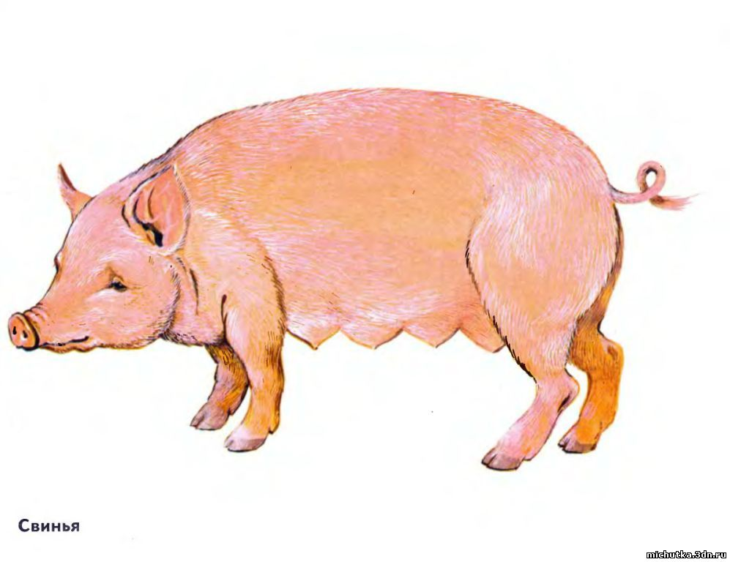
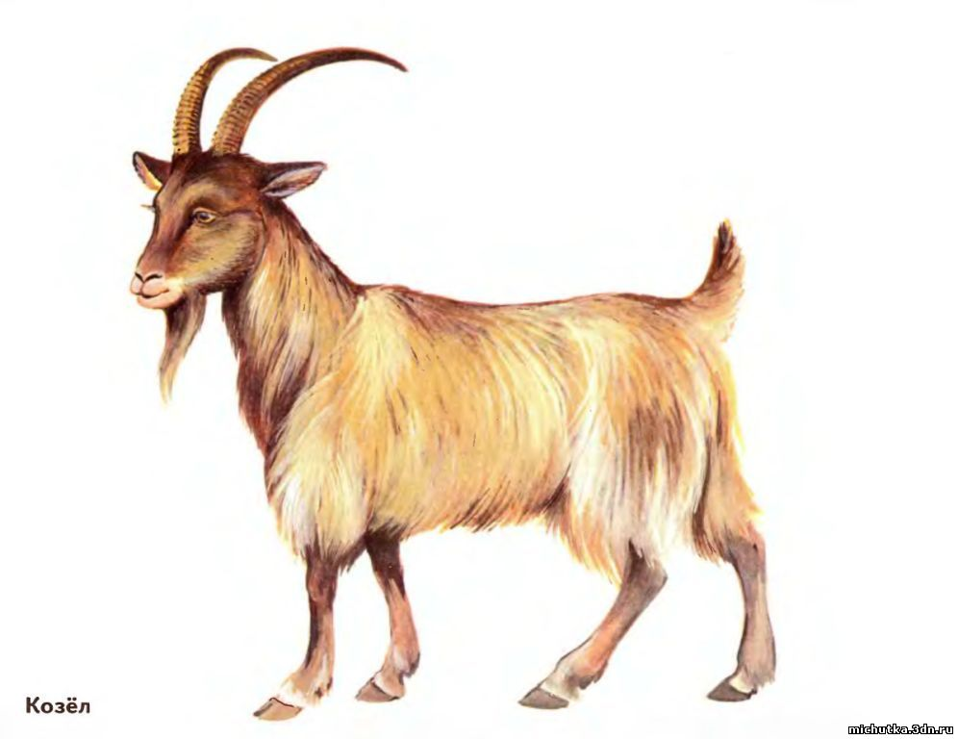
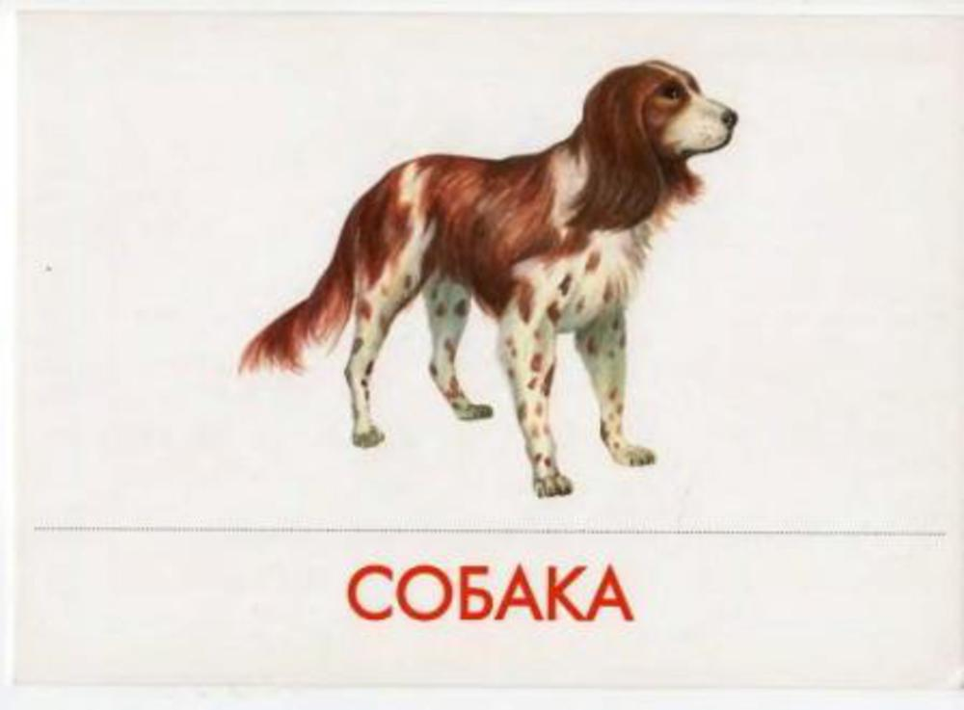
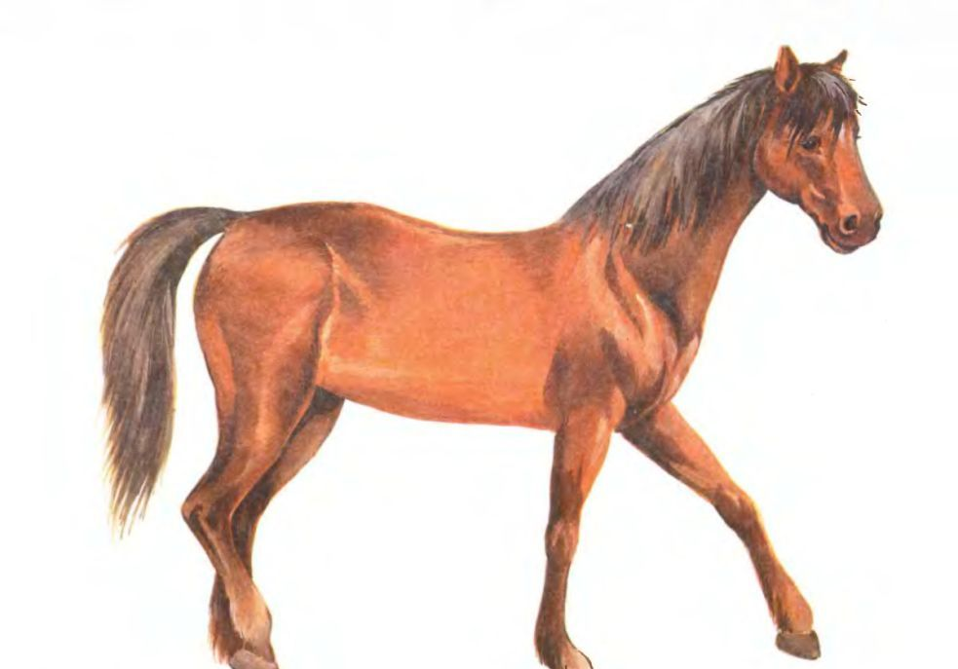

Slide 15
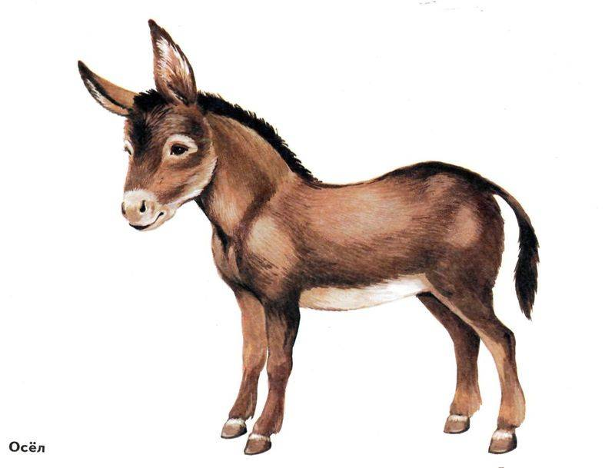
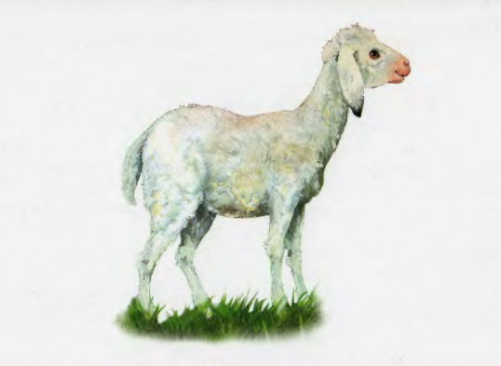
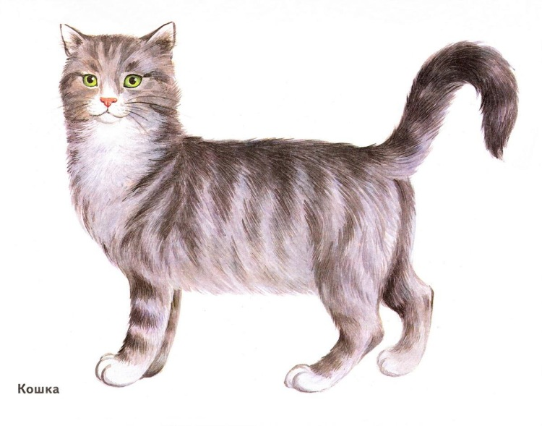
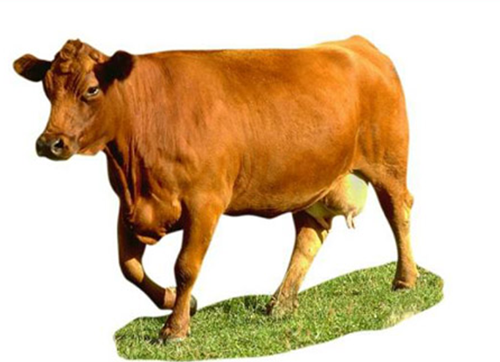

Slide 16
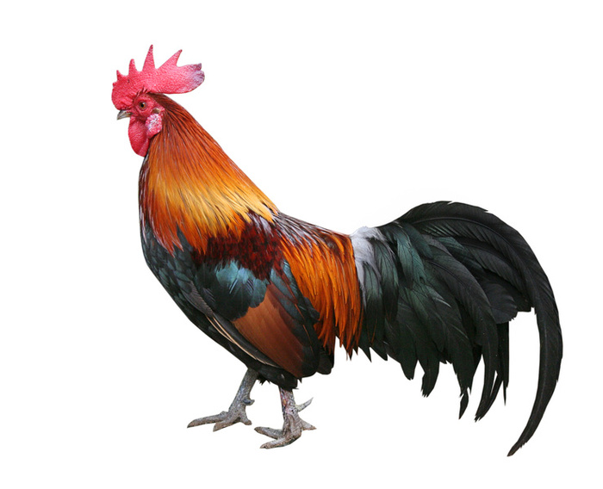
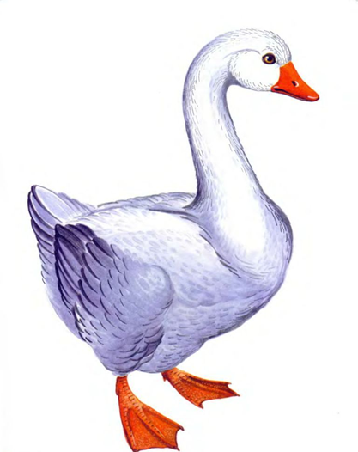
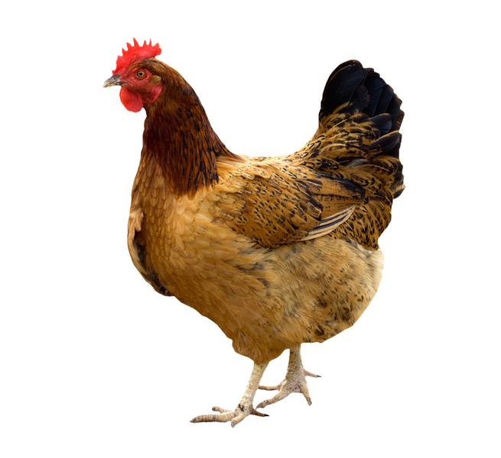

Slide 17
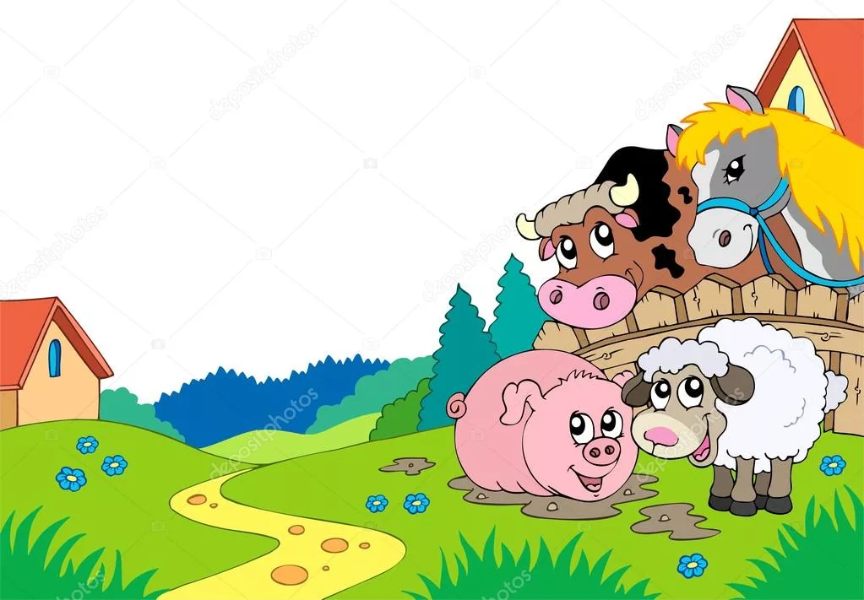
Дидактическая игра:
«Кто что ест?»

Slide 18
Дидактическая игра: «Кто что ест?»
Цель: закреплять знания детей о домашних животных (что они едят).
Задачи:
1.Развивать мышление, внимание, память.
2.Обогащать и формировать словарный запас.
3.Воспитывать желание заботиться о домашних животных.
Ход игры: воспитатель предлагает детям рассмотреть животных на слайде. 1 вариант: например – кто из животных любит есть рыбу?
-Кто любит косточку? и т.д.
2. вариант: Что любит есть кошка? собака….

Slide 19
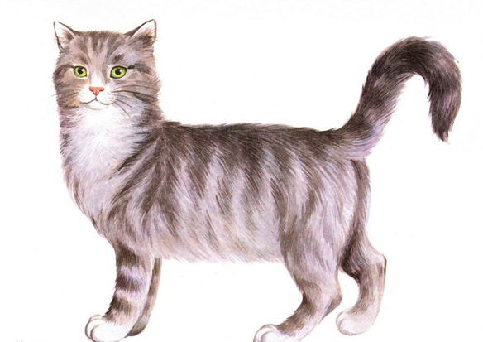
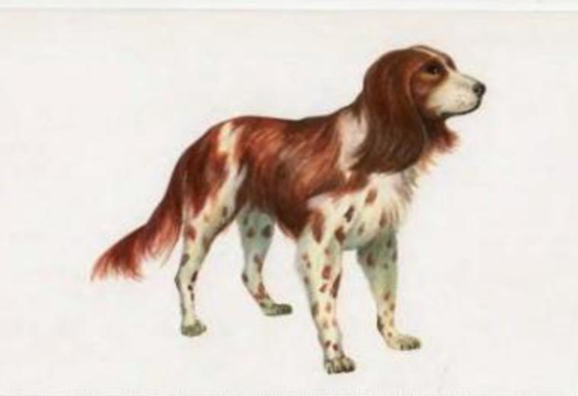
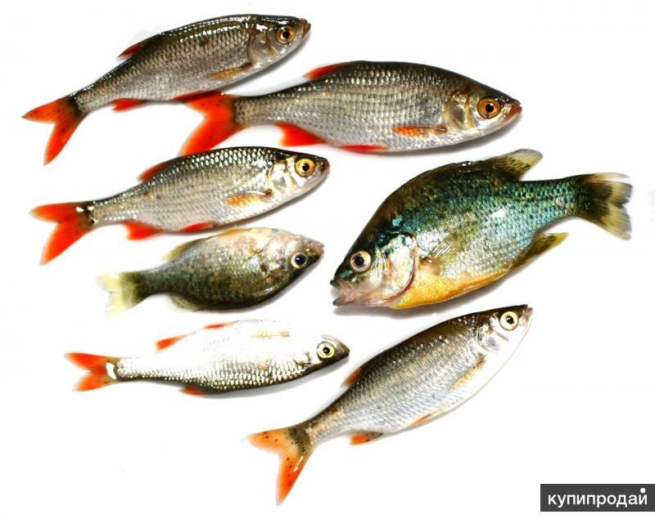
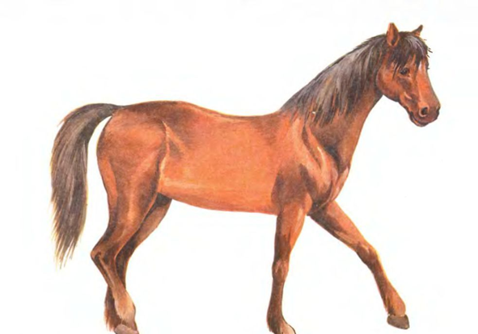
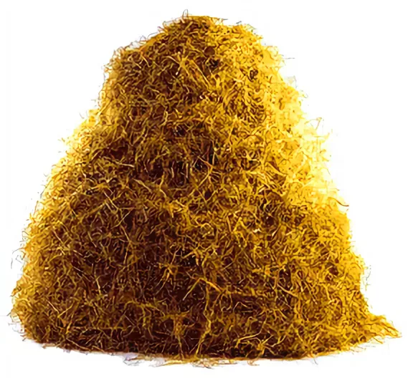
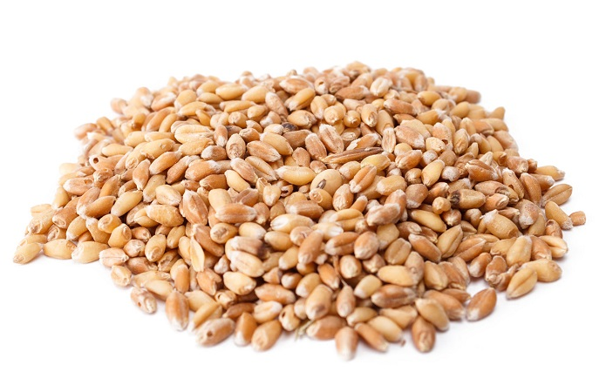
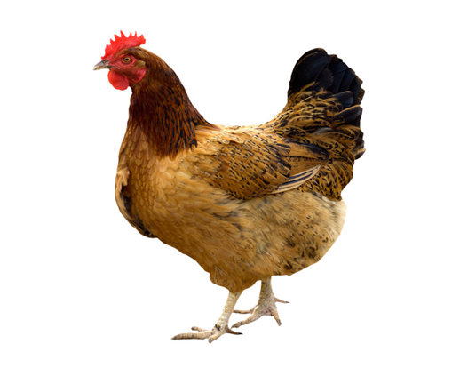

Slide 20
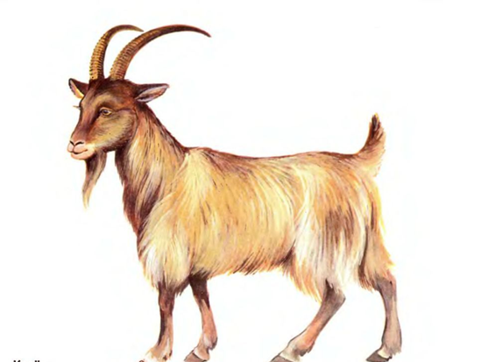
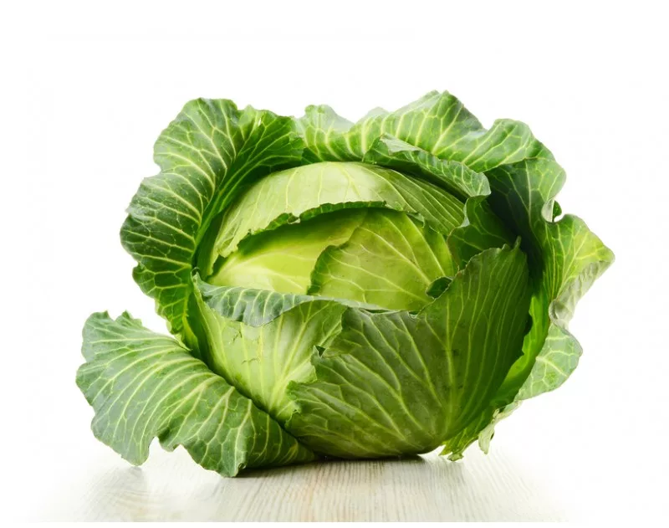
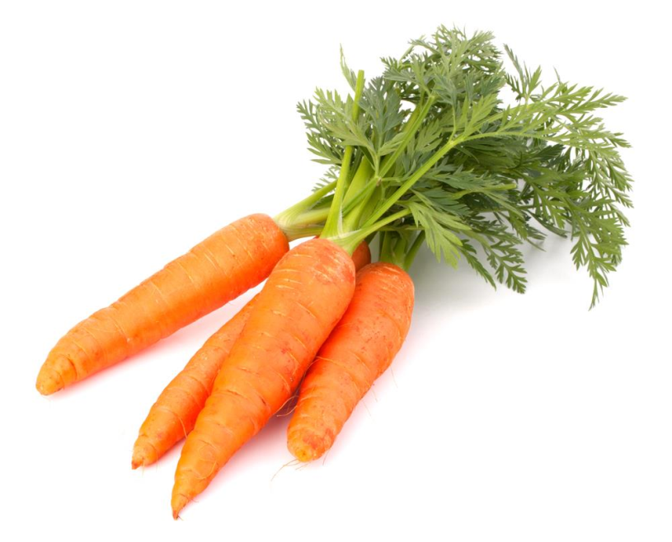
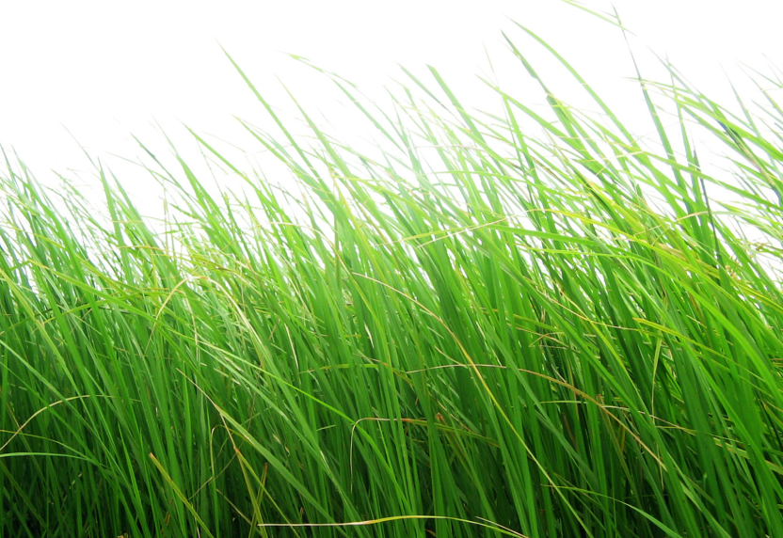

Slide 21
Дидактическая игра: «Где чей детёныш?»
Цель: систематизировать знание детей о домашних животных и их детёнышах.
Задачи:
Закреплять знания детей о домашних животных и их детёнышах.
Активизировать словарь детей.
Развивать речевую активность и мышление детей.
Воспитывать интерес к животным, внимание, сообразительность.
Ход игры: воспитатель предлагает детям рассмотреть животных на слайде. И задаёт вопрос, например: наводит мышку на животное и спрашивает ? Как называется животное? Как зовут детёныша у лошади?

Slide 22
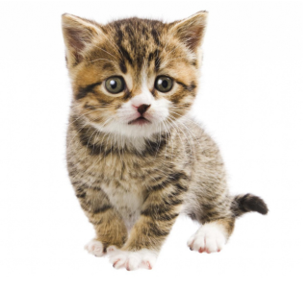
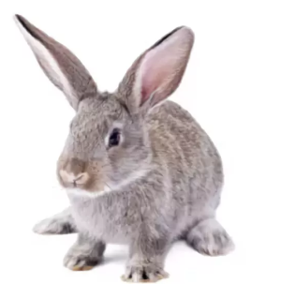
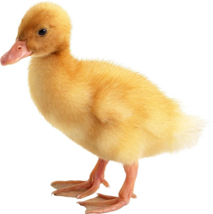
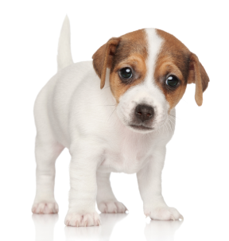
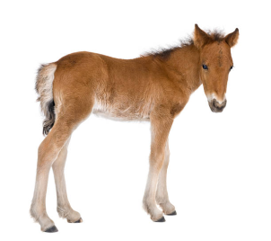
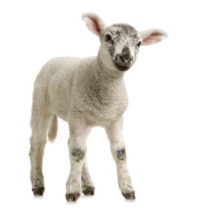
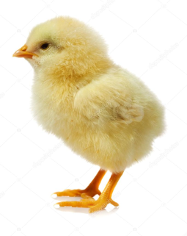
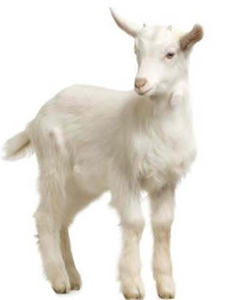
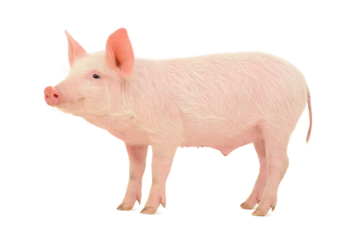
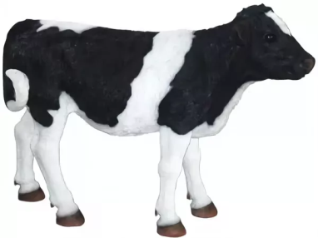
Дидактическая игра:
«Где чей детёныш?

Slide 23
Спасибо
за
внимание

